Slide 1
BAB 11 PERSEPSI DAN PENGAMBILAN KEPUTUSAN
Kelompok 6
Tazkiya Laras P. E. / 1401150313
M. Rizky Rihardiansyah / 1401154201
Nurvi Apriana Yusuf / 1401154215
Monica Octaviani Putri / 1401154411
Shabrina Khairunnisa W / 1401154481
MB-39-05

Slide 2
Pengertian Keputusan dan Hubungannya dengan Perilaku Organisasi
Keputusan adalah proses penelusuran masalah yang berawal dari latar belakang masalah, identifikasi masalah hingga kepada terbentuknya kesimpulan atau rekomendasi.
Keputusan dalam menyeleksi karyawan dalam organisasi sangat penting untuk melihat apakah orang yang diseliksi visioner sehingga dapat terus memajukan perusahaan. Kumpulan orang yang bervisi besar akan membuat organisasi semakin besar.

Slide 3
Tahap-tahap Pengambilan Keputusan dan Prosesnya
Mendefiniskan masalah secara jelas dan gamblang.
Mmebuat daftar masalah yang akan dimunculkan dan menyusunnya secara prioritas dengan maksud agar adanya sistematika yang lebih terarah dan terkendali.
Mengidentifikasi dari setiap masalah tersebut dengan tujuan untuk lebih memberikan gambran secara lebih tajam dan spesifik.
Memetakan setiap masalah tersebut berdasarkan kelompoknya masing-masing yang kemudian dibarengi dengan menggunakan model atau alat uji yang akan dipakai.
Memastikan kembali bahwa alat uji yang dipergunakan tersebut sesuai dengan prinsip dan kaidah yang berlaku pada umumnya.

Slide 4
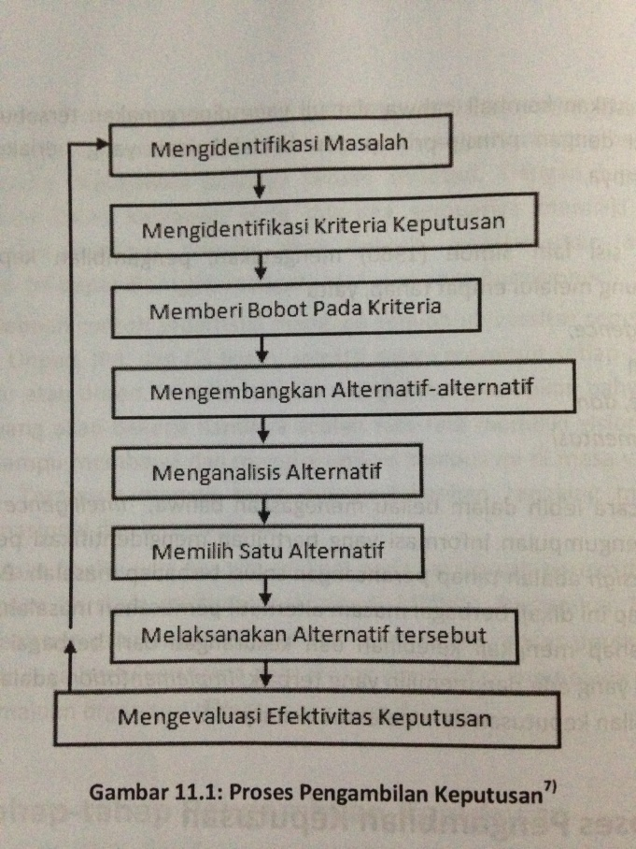
Prosesnya

Slide 5
Pengambilan Keputusan Dalam Berbagai Kondisi
Kondisi pasti : berlangsung tanpa banyak alternative, sudah jelas pada focus yang dituju.
Kondisi tidak pasti : berlangsung lebih sulit karena minimnya informasi sehingga harus dilakukan riset terlebih dahulu dan menggunakan beberapa metode yang sesuai dengan masalah yang ada.
Kondisi konflik : pengambilan keputusan mungkin saja dapat merugikan salah satu pihak. Seharusnya dilakukan tawar menawar sehingga terjadi kontrak dan kesepakatan.

Slide 6
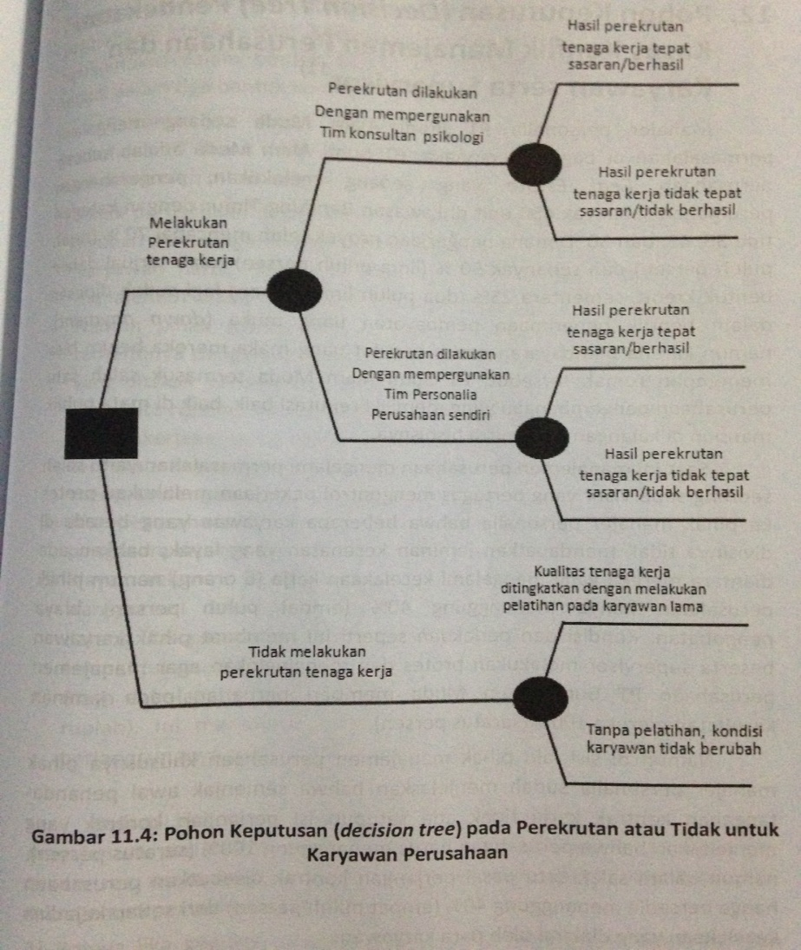
Penggunaan Pohon Keputusan dalam Mengambil Keputusan
Lambang lingkaran adalah hal yang dapat kita putuskan, bersifat tidak pasti
Lambang kotak adalah hal yang akan terjadi

Slide 7
Peranan konsep pengambilan keputusan dalam mendukung penciptaan kualitas manajemen kinerja bagi organisasi.
Takut pada resiko : kebanyakan pemimpin yang takut pada resiko merupakan sofety player dan lebih baik jadi follower daripada pemimpin. Hampir semua investor bertipe safety player dan tidak ingin ada resiko ang timbul di kemudian hari.
Hati-hati pada resiko : sang decision maker sangat berhati hati terhadap resiko yang ada saat mengambil keputusan. Keputusannya tidak akan terlalu berpengaruh terhadap perusahaan
Suka pada resiko : decision maker berfikir bahwa semakin tinggi resikonya maka semakin tinggi pula keuntungan yang akan ia dapatkan.

